Slide 1
МОРФОЛОГИЧЕСКИЕ НОРМЫ

Slide 2
Морфологические нормы - правила использования форм разных частей речи.
Морфологические нормы – это правильное образование грамматических форм, правильный выбор варианта.
Искажение морфологических норм ведет к грамматическим и речевым ошибкам.

Slide 3
Подумаем!
Прочитайте внимательно. В предложениях имеются морфологические ошибки, найдите их и исправьте предложения.
1. Интервью с чемпионом близился к концу. 2. Критик анализировал творчества молодых поэтов страны. 3. У малыша пальцы были в черниле. 4. Осталось мало время. 5. В универмаге продается красивая тюль. 6. Кофе варилось недолго. 7. Этот дед Трофим большая брюзга и скряга. 8. Перед нами многоводное Миссисипи. 9. Листья книги пожелтели от времени. 10. В почтовом ящике лежали неоплаченные счёты. 11. Он стал звонить в дверь более яростнее. 12. Театр вмещает до пятьсот пятидесяти зрителей.

Slide 4
Морфологические нормы
Морфологические нормы русского языка играют ключевую роль в построении речи и письма. Одним из важнейших аспектов является правильное определение рода имён существительных, которое влияет на согласование слов в предложении. От рода существительного зависит его связь с прилагательными, причастиями, местоимениями и глаголами прошедшего времени (Лето жаркое. Лето прошло).
Нарушение морфологических норм возникает тогда, когда в языке есть варианты той или иной формы определенной части речи.
Так, существительное толь имеет два варианта рода — м.р. и ж.р., мужской род этого существительного является нормой, женский род — нарушением нормы (просторечным вариантом). Поэтому предложение Покрыть крышу толью — ошибочно.
Нормативный вариант: Покрыть крышу толем.

Slide 5
Морфологические нормы
В русском языке существует немало морфологических вариантов, которые рассматриваются как идентичные, равноправные. Например: находиться в отпуске и в отпуску, в цехе и в цеху, дойти до дома и до дому, ранней весною и весной, хлопнул дверями и дверьми, оконная ставня и оконный ставень, белая клавиша и белый клавиш. В нормативных словарях такие варианты соединяются союзом и. При этом предпочтение отдается варианту, который стоит на первом месте.

Slide 6
Есть варианты, использование которых ограничено функциональным стилем или жанром речи. В словарях варианты, стилистически и жанрово ограниченные, сопровождаются пометами доп.(допустимо) и разг. (разговорное).
Норма | Нарушение нормы
килограмм апельсинов | килограмм апельсин
много помидоров | много помидор
от неё | от ней
у неё | у ней
выстави(повел.) | выставь (разг.)
высыпи (повел.) | Высыпь (разг.)
баклажанов | Баклажан (доп.)

Slide 7
Особый интерес представляют варианты, которые нарушают норму литературного языка, квалифицируются как просторечные, диалектные, а следовательно, неправильные с точки зрения литературного языка.
К ним относятся: ляг-ляжь, положи-положь, сапог-сапогов, чулок-чулков(просторечные формы), он ходит –он ходить, они идут-они идуть(диалектные формы).

Slide 8
Для правильного построения речи необходимо знать, какие ошибки морфологии могут встретиться в речи.
Наиболее характерными нарушениями здесь являются:
Неверное употребление рода несклоняемого существительного или существительного, испытывающего колебания в роде:
Окна закрыты прекрасной тюлью. (Нужно: тюлем — слово тюль — м.р.).
Неверный выбор варианта падежного окончания имени существительного:
В московских автобусах снова работают кондуктора. (Нужно: кондукторы).

Slide 9
Формообразование имён существительных
Формообразование имён существительных может представлять некоторую сложность. В частности, к грамматически трудному материалу следует отнести:
Существование вариантных форм;
Нестандартное образование форм;
Различие форм в зависимости от значения.
1. Окончания именительного падежа множественного числа имён существительных
В форме именительного падежа множественного числа существительные могут иметь вариантные окончания:
-ы(-и) и –а(-я).

Slide 10
Запомните слова с нормативными окончаниями –А (-Я)
Адреса борта буфера векселя вензеля вечера вороха директора желоба жернова инспектора катера кителя клевера колокола кузова купола окорока округа ордера паспорта перепела повара погреба профессора сторожа тенора фельдшера флюгера штабеля штемпеля

Slide 11
Запомните слова с нормативными окончаниями –Ы(-И)
Акушеры бухгалтеры библиотекари выборы грифели драйверы диспетчеры договоры инструкторы инженеры корректоры лекари лифты офицеры плееры полисы порты принтеры ректоры редакторы склады слесари снайперы токари торты тренеры флигели флоты фронты шофёры

Slide 12
2. В форме именительного падежа множественного числа существительные могут иметь окончания -ы(-и) и –а(-я) в зависимости от значения слова.
Например:
Образы (литературные) – образа(иконы)
Поясы (географические) – пояса (одежды)
Пропуски (недосмотры) – пропуска (документы)
Тоны (музыкальные) – тона (оттенки цвета)
Проводы(при отъезде) – провода (электрические)
Счёты (прибор) – счета(документы)
Мужи (государственные деятели) – мужья (в семье)
Сыны (Родины) – сыновья (у родителей)

Slide 13
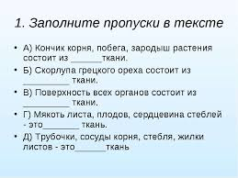
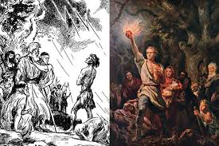
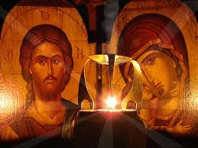
Запомните!
Пропуски
Пропуска
Образы героев
Образа святых(иконы)

Slide 14
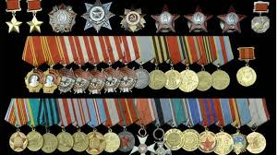
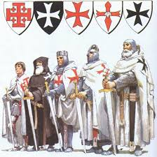
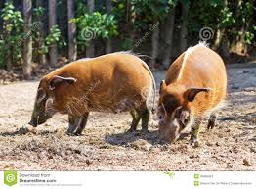
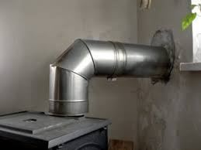
Рыцарские ордены
Боевые ордена
Дикие боровы
Борова дымохода

Slide 15
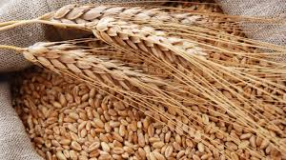
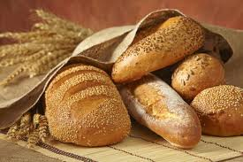
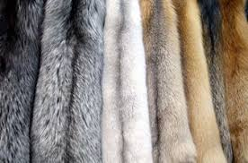
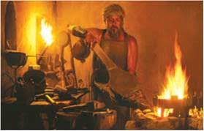
Хлеба
Хлебы
Меха
Мехи

Slide 16
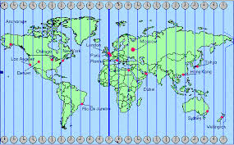
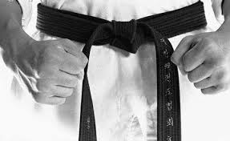
Листья
Листы
Пояса
Поясы

Slide 17
Окончания родительного падежа множественного числа имён существительных
нулевое окончание | окончание -ов
Ботинок, валенок ,сапог, чулок, погон, эполет, лампас | Носков, гольфов, клипсов, брелоков
Армян, башкир, болгар, бурят, грузин, осетин, лезгин, румын, татар, туркмен, турок, цыган | Калмыков, киргизов, монголов, таджиков, узбеков, якутов, хорватов
Яблок, слив | Апельсинов ,бананов, баклажанов, мандаринов, помидоров, томатов, гранатов
Ампер, аршин, ватт, вольт, радиан, рентген | Акров, байтов, граммов, каратов, килограммов, гектаров, рельсов
Гусар, драгун, солдат, улан, партизан | Минёров, сапёров, мичманов

Slide 18
Прочитайте, вставляя где необходимо, вместо точек нужные окончания.
1. В квартире установили новый счетчик на 10 ампер…
2. Уезжающим в Москву были устроены торжественные провод...
3. В супермаркете имеется большой выбор чул…к… и нос…к….
4. Несколько сапёр… участвовало в разминировании территории.
5 . Облака окрасились в жёлто-красные тон…
6. В лесу расположились лагер… военных соединений.
7. У нас в области проживает много болгар… и киргиз…
8. В почтовом ящике лежали неоплаченные счёт…

Slide 19
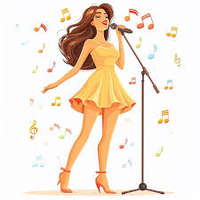
В речи возникают затруднения при употреблении существительных, обозначающих занимаемую должность, профессию, звание, чин, род занятия.
1. В русском языке существуют названия мужского рода и отсутствуют к ним параллели ж.р или существуют названия только ж.р.
Например: ректор, бизнесмен, финансист, архитектор, лейтенант, майор, доцент, модистка, прачка, балерина и др.
2. Существуют названия как мужского, так и женского рода. Например: спортсмен-спортсменка, певец-певица, летчик-летчица, поэт-поэтесса.

Slide 20
3. Употребляются обе формы, но слова ж.р отличаются значением или стилистической окраской. Так, слова профессорша, докторша имеют значение «жена профессора», «жена доктора» и разговорный оттенок, а как названия становятся просторечными. (кассирша, сторожиха, бухгалтерша, вахтерша – разговорные)
Чаще используется синтаксическое указание на пол называемого лица: врач пришёл- врач пришла, филолог сказал - филолог сказала, мне посоветовал(а) наш библиограф. Усилились колебания в формах согласования. Стали возможны варианты: молодой физик Яковлева-молодая физик Яковлева, первый космонавт Терешкова-первая космонавт Терешкова.

Slide 21
Подумайте!
(вкусный, вкусная, вкусное) пюре, (ночной, ночная, ночное)рандеву, (грубый, грубая, грубое)рантье, (трудный, трудная, трудное)регби, (знаменитый, знаменитая, знаменитое)рефери, (чёрный, чёрная, чёрное)рояль, (вкусный, вкусная, вкусное)салями, (солнечный, солнечная, солнечное)Токио, (сказочный, сказочная, сказочное) Лимпопо.
ООН (принял, приняла, приняло) резолюцию;
РФ (представлен, представлена, представлено) на форуме специальной делегацией;
РИА (сообщил, сообщила, сообщило)

Slide 22
Определение рода несклоняемых существительных
1.Несклоняемые н е о д у ш е в л ё н н ы е имена существительные иноязычного происхождения относятся преимущественно к среднему роду: вкусное эскимо, шерстяное кашне, столичное метро, интересное интервью.
2. К мужскому роду относятся, например, слова досадный пенальти, чёрный кофе; трудный хинди(язык) к женскому – свежая кольраби, широкая авеню, большая цеце и др.
3. Несклоняемые о д у ш е в л ё н н ы е имена существительные иноязычного происхождения относятся к женскому роду, если обозначают лиц женского пола (мадам, фрау, леди, мисс), и к мужскому роду, если обозначают лиц мужского пола или животных (конферансье, атташе, денди, какаду, шимпанзе).

Slide 23
3. Род несклоняемых имён существительных – географических названий определяется родом нарицательного существительного, выступающего в роли родового понятия(город, река, озеро, остров, государство и т.д.) солнечный Тбилиси (город) - мужского рода; широкая Колорадо (река) - женского рода; широкое Эри(озеро) – среднего рода.
4. Род буквенных аббревиатур чаще всего определяется по роду опорного слова в словосочетании при расшифровке сокращения: ЭВМ(электронная вычислительная машина)- нескл, ж.р.; АО(акционерное общество) нескл. ср.р.; ГТК (Государственный таможенный комитет) – нескл, м.р;

Slide 24
Закрепляем
1. Определите род существительных, подберите к каждому слову прилагательное.
Боа, депо, Дели, иваси, какао, колибри, Капри, картофель, кашне, меню, мозоль, МГУ, НАТО, тюль, такси, цеце, Миссисипи, Лимпопо, шимпанзе, визави, кофе, пенальти, фламинго, герань, рояль, шасси.
Обратите особое внимание на род следующих существительных: удобная антресоль, тяжёлая бандероль, тёмная вуаль, старинная виолончель, тяжёлая гантель, геометрическая диагональ, вкусный картофель (!), белый кафель, наступил на любимую мозоль (!), экзотический овощ, новый отель, косая сажень, острый скальпель, шоколадный трюфель, вкусная фасоль, белый ферзь, тёплая фланель, новый шампунь (!).

Slide 25
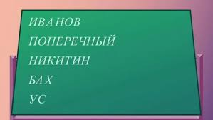
Склонение фамилий
1. Украинские по происхождению мужские фамилии на –ко, -енко не склоняются. Зощенко, Макаренко.
2. Мужские фамилии на согласный(как русские, так и иноязычные) склоняются: видел Вову Барсука, дружил с Львом Кербелем.
Женские фамилии на согласный не склоняются: встретил Нору Даль. Во множественном числе возможны сочетания братья Манн- братья Манны.

Slide 26
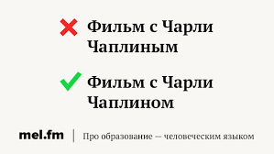
3. Мужские фамилии на –ин русского происхождения в т.п. имеют окончание –ым, а иностранные – ом.
Пушкиным – Чаплином.
4. Мужские фамилии на –ок,-ек,-ец склоняются без выпадения гласного в косвенных падежах: встретился с Васей Перецом.
5. Мужские и женские фамилии на –их,-ых не склоняются: шел от Вани Белых.
6. Мужские и женские фамилии на –а склоняются: знаком с Георгием Данелией, с Ксенией Бородиной, с Акирой Курасавой.

Slide 27
Прочитайте предложения, используя правильную форму собственных имён.
1. В детстве он охотно читал Жюл… Верн… 2. Сказки Ганс… Христиан… Андерсен… любят дети всего мира. 3. Это письмо было написано американской школьницей Самант… Смит… 4. Взгляды философов обратились к Август… Шлегел… 5. Я охотно читаю романы Жорж… Санд… 6. Эти сказки написали братья Гримм… 7. Франклин и Элеонора Рузвельт… посетили концерт известного певца. 8. Эти книги прислали для студентки Гаврилюк…

